Slide 1
PROTIKORONSKI UKREPI
Karin Gosak
3.A MT
SŠOM

Slide 2
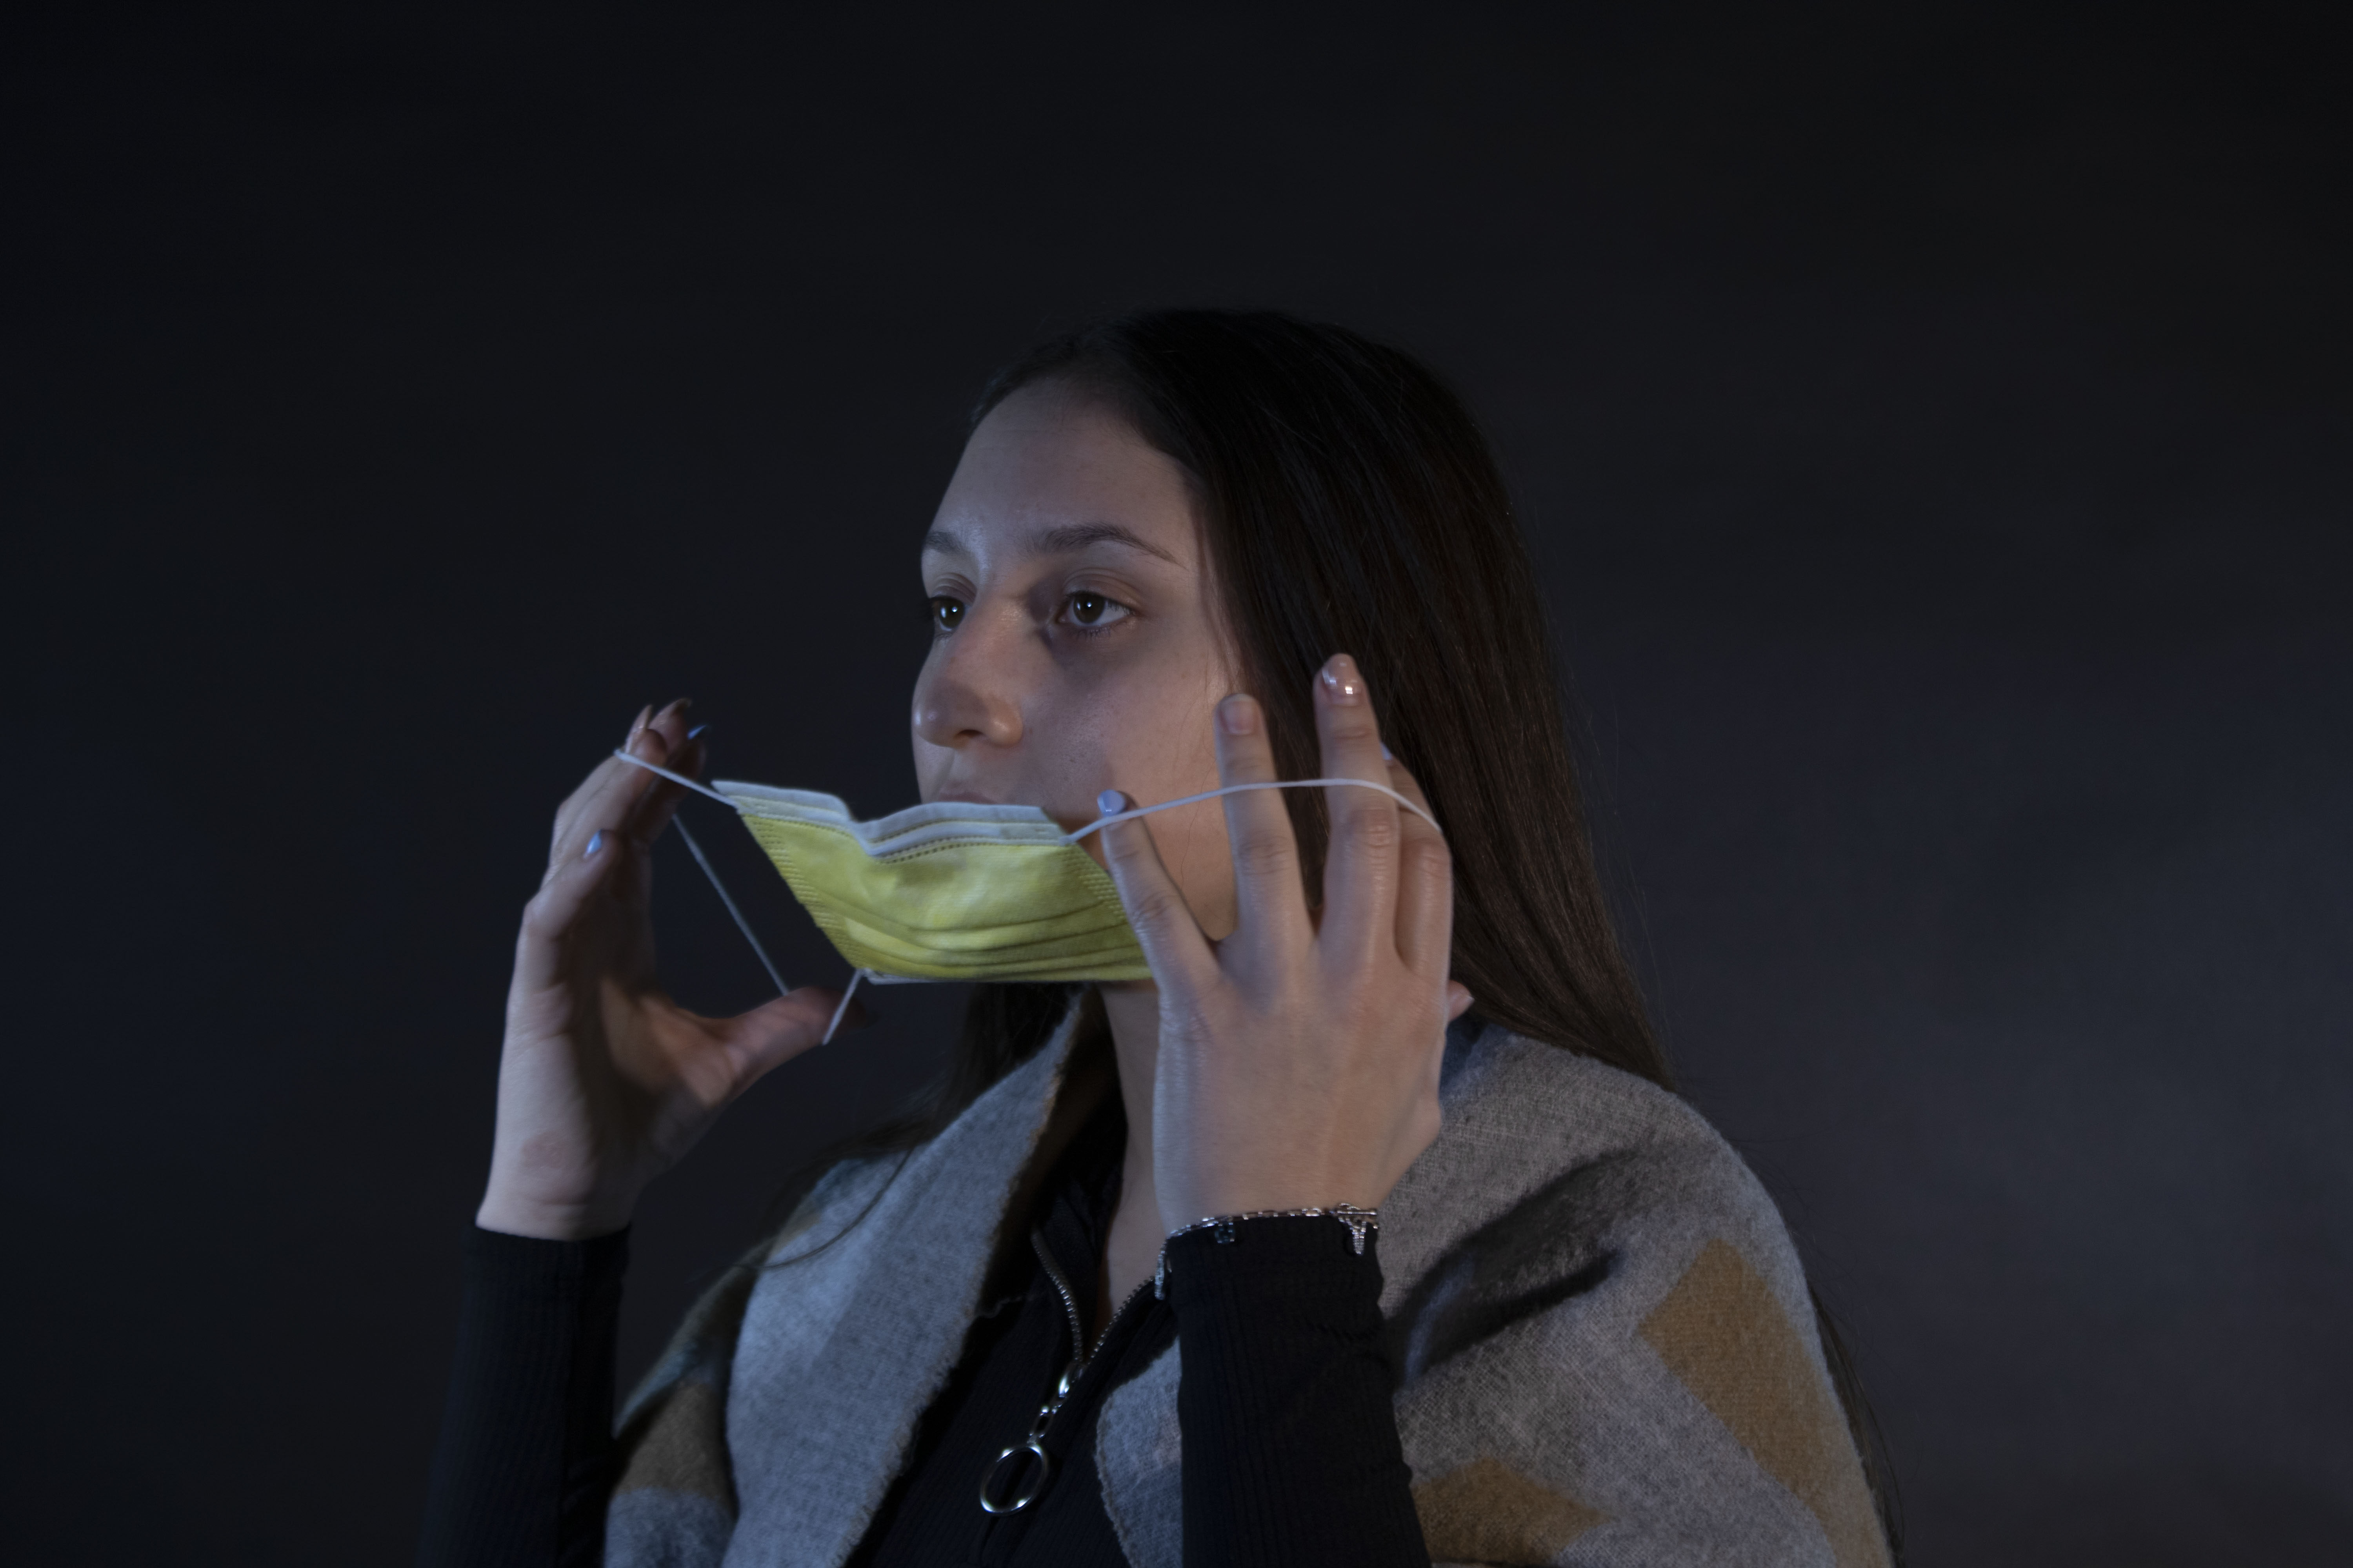
7. UPORABLJAMO OBRAZNO MASKO ALI RUTO
Karin Gosak, 3.aMT/1, Naloga_01_a_Gosak Karin, 10. 2. 2022,Maribor/ SŠOM, 6000 x 4000, f/5, 1/20, 100, 46mm, EFS 18 – 135mm , Cannon EOS 750D, Katja Golob

Slide 3
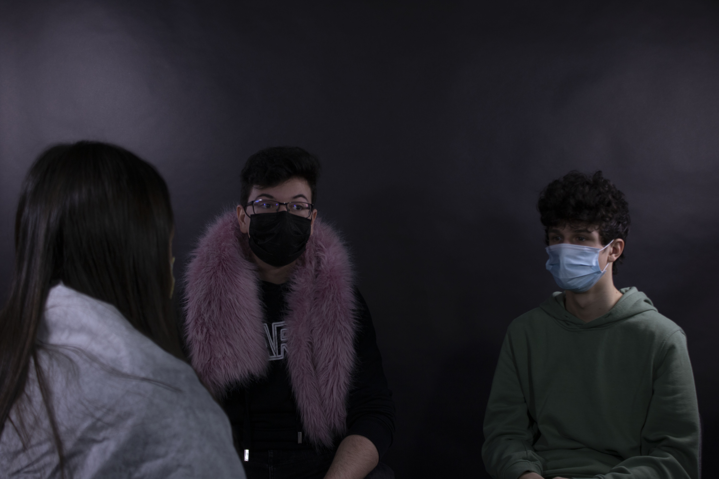
10. RAVNAMO SE PO PRIPOROČILIH ZDRAVSTVENIH STROKOVNAJKOV
Karin Gosak, 3.aMT/1, Naloga_01_b_Gosak Karin, 10. 2. 2022,Maribor/ SŠOM, 6000 x 4000, f/5, 1/10, 100, 34mm, EFS 18 – 135mm , Cannon EOS 750D, Katja Golob, Tino Kirbiš, Patrik Krojsl Golob

Slide 4
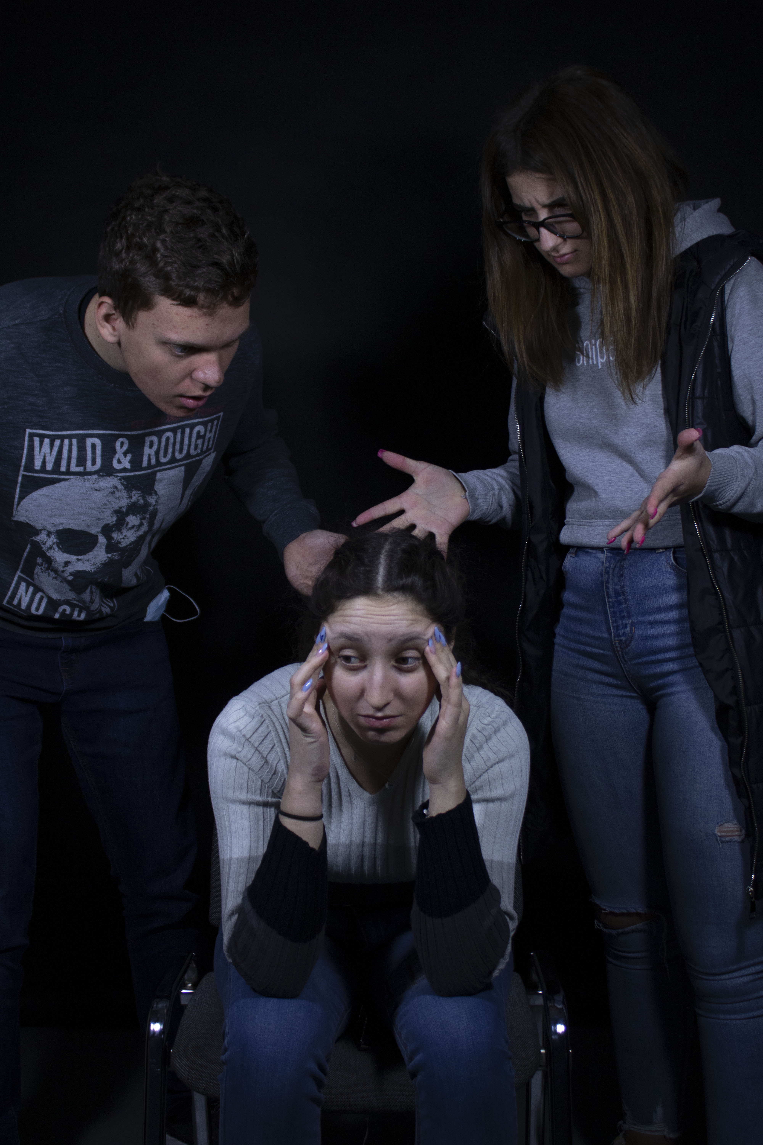
11. POSKUŠAJMO OSTATI MIRNI
Karin Gosak, 3.aMT/1, Naloga_01_c_Gosak Karin, 10. 2. 2022,Maribor/ SŠOM, 4000 x 6000, f/4, 1/30, 200, 25mm, EFS 18 – 135mm , Cannon EOS 750D, Katja Golob, Tomaž Klauž, Maruša Krajnc

Slide 5
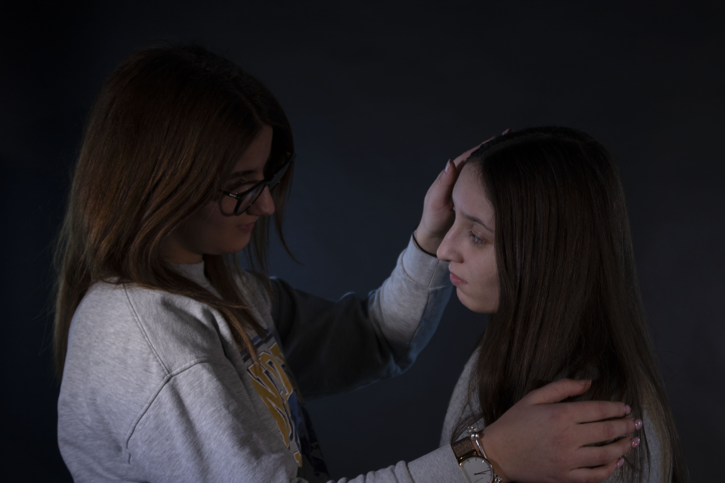
12. POMAGA NAM LAHKO POGOVOR Z LJUDMI, KI JIM ZAUPAMO
Karin Gosak, 3.aMT/1, Naloga_01_b_Gosak Karin, 10. 2. 2022,Maribor/ SŠOM, 6000 x 4000, f/5, 1/20, 100, 39mm, EFS 18 – 135mm , Cannon EOS 750D, Maruša Krajnc, Katja Golob

